Slide 1

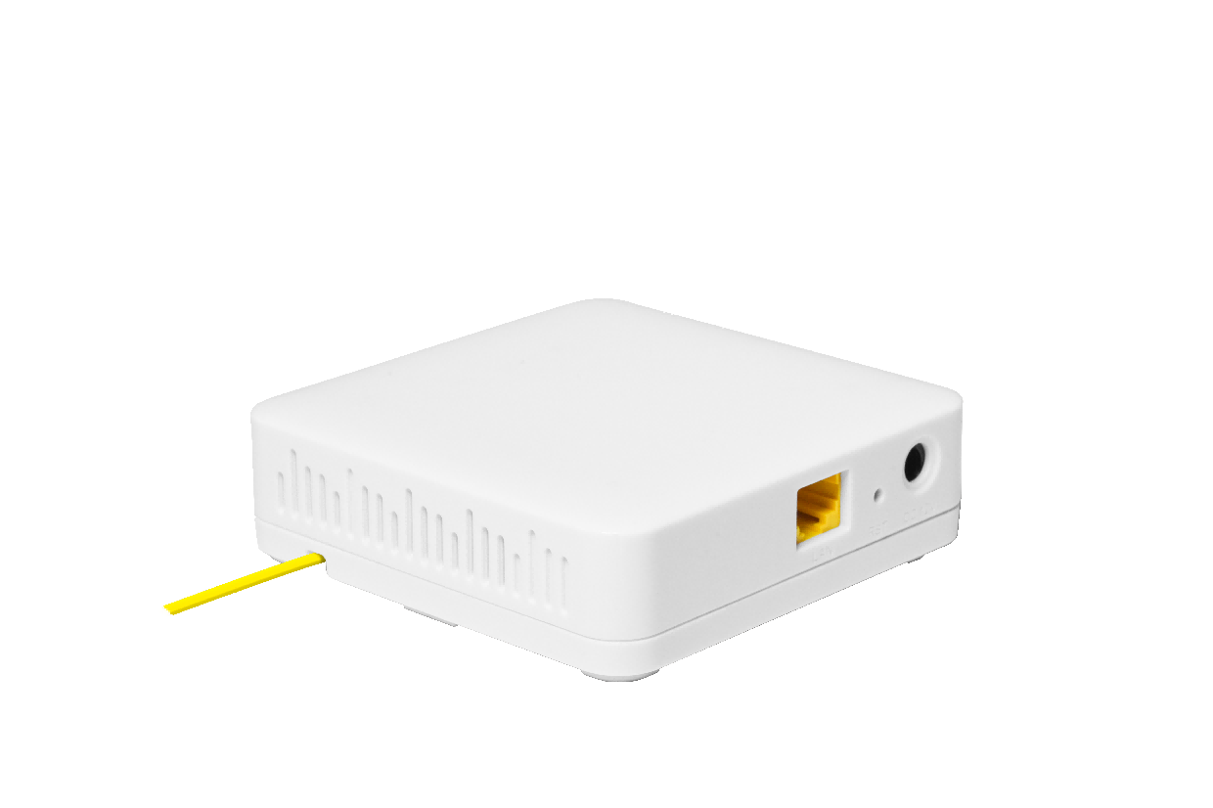
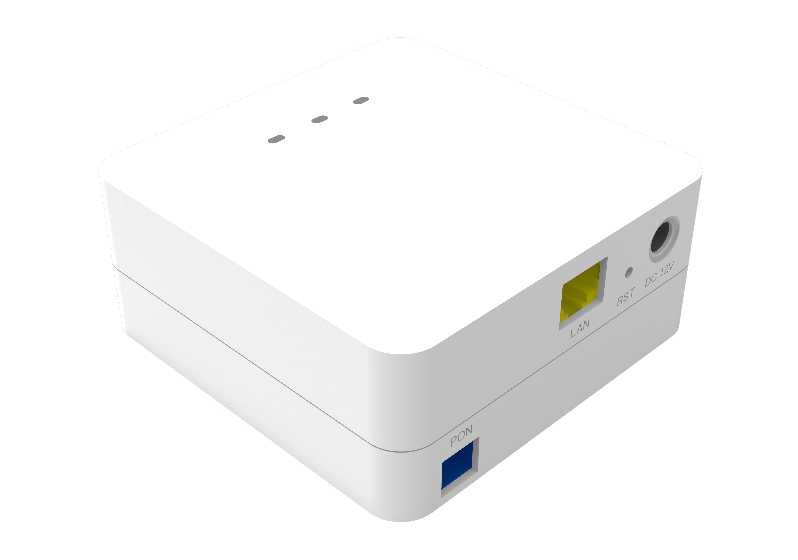

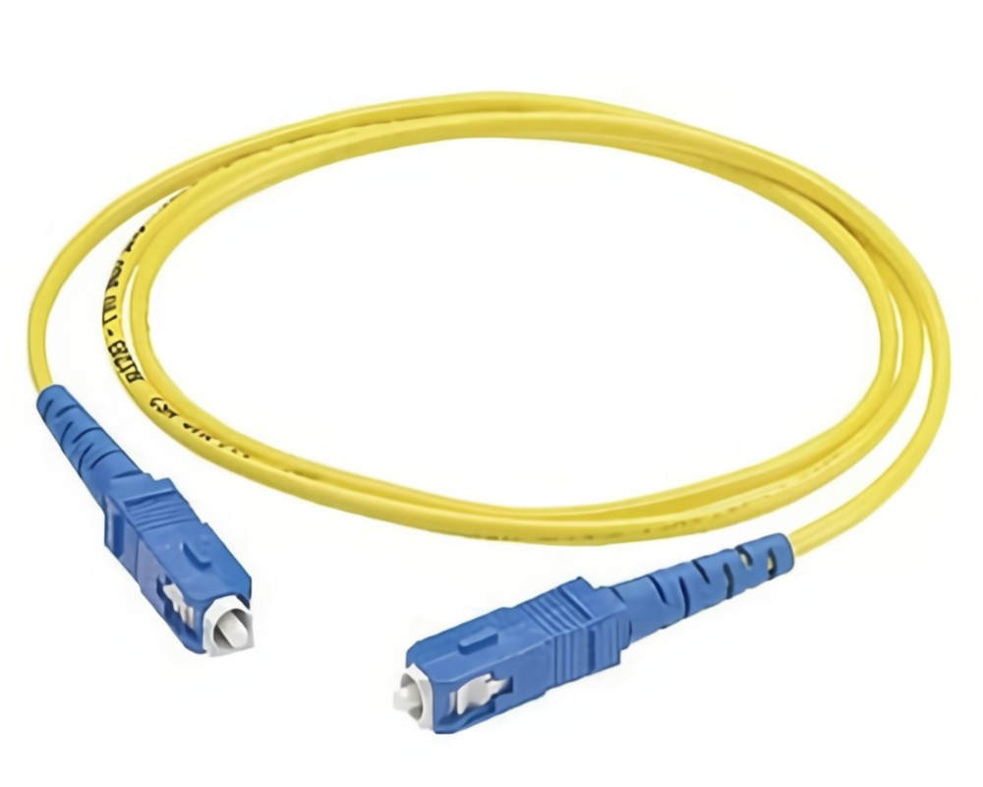







V2801SC
挂墙版(带盘纤底座)
桌面版(不带盘纤底座)
1*XPON+1GE ONT (带盘纤结构)
关键特性:
XPON 双模式
自动接入EPON/GPON
底部盘纤结构
强大的防火墙
宽温工作环境
-10℃～+55℃
产品简介:
V2801SC 是一款底部带盘纤结构的单千兆口ONU，它采用了优化设计的底部带盘纤结构，有效提升了传输性能，降低了光纤损耗。同时，该ONU还支持单千兆口接入，可满足各种接入需求。匠心精雕的工艺和优选的材料让这款ONU看起来更加美观耐看，为家庭网络提供稳定的通信服务。这款ONU简单易用，是家庭宽带网络的理想选择。
这款 ONT 具有高可靠性，可以应用的温度环境广；并具有强大的防火墙功能，易于管理和维护。它可以为不同的服务提供QoS保证。这款ONT 符合IEEE802.3ah和ITU-T G.984等一系列国际技术标准。
产品应用图:
12V DC
WiFi设备
Internet
有线电视
OLT
无线路由器
电脑
分光器
V2801SC
VSOL product datasheet | Updated: 24 -11 - 2021 | Rev.2.0 | www.vsolcn.com

Slide 2
硬件参数
功能数据
产品尺寸 | 91mm×91mm×41mm(L×W×H)
净重 | 170g
运行状态 | 工作温度: -10 ~ +55°C 工作湿度: 10 ~ 90% (非冷凝)
储存状态 | 储存温度: -30 ~ +60°C 储存湿度: 10 ~ 90% (非冷凝)
电源 | DC 12V, 0.5A, 外部AC-DC电源适配器
电源功率 | ≤4W
接口 | 1GE
按钮 | RST
指示灯 | REG/LOS, LINK/ACT, SYS
基础功能 | 支持MPCP发现和注册 支持Mac/Loid/Mac+Loid身份验证 支持Triple Churning 支持 DBA带宽 支持自动检测、自动配置和自动固件升级 支持SN/Psw/Loid/Loid+Psw认证
告警 | 支持断电告警 支持端口环路检测告警 支持端口连接丢失告警
LAN | 支持端口速率限制 支持环路检测 支持风暴控制
VLAN | 支持VLAN Tag 支持VLAN Transparent 支持VLAN Trunk(最大8个vlan)
组播 | 支持IGMPv1/v2/Snooping 支持最大8个组播vlan 支持最大64个组播组
QOS | 支持4个队列 支持802.1P
L3 | 支持IPv4/IPv6 支持DHCP/PPPOE/Static IP 支持静态路由 支持NAT
管理 | 支持CTC OAM 2.0和2.1 支持ITUT984.x OMCI 支持WEB 支持TELNET 支持CLI
端口参数
PON 端口 | 1 XPON port(EPON PX20+ 和 GPON Class B+) SC单模，光接口：SC/UPC连接器 发射光功率：0～+4dBm 接收灵敏度： -27dBm 过载光功率: -3dBm(EPON) or -8dBm(GPON) 传输距离：20KM 光波波长: TX 1310nm, RX1490nm
LAN 端口 | 1*GE, 自适应以太网接口, RJ45连接器
功能数据
XPON 模式 | 双模技术, 自动接入EPON/GPON OLT
Uplink 模式 | 支持桥接和路由模式
异常保护 | 检测非法ONU, 硬件故障警告
防火墙技术 | 支持DDOS, 支持基于ACL/MAC/URL过滤
产品名称 | 产品描述 | 配件信息
V2801SC | 1GE | AC-DC电源适配器: DC12V/0.5A
官网: https://www.vsolcn.com/ 电子邮件: sales@ftthcpe.com support@ftthcpe.com

